Slide 1
数据库

Slide 2
MySQL性能调优

Slide 3
实战建议
写sql时一律使用小写
建表时先判断表是否已存在 if not exists
所有的列和表都加comment
字符串长度比较短时尽量使用char，定长有利于内存对齐，读写性能更好，而varchar字段频繁修改时容易产生内存碎片
满足需求的前提下尽量使用短的数据类型，如tinyint vs int, float vs double, date vs datetime

Slide 4
null
default null有别于default ''和default 0
is null, is not null有别于!= '', !=0
尽量设为not null
有些DB索引列不允许包含null
对含有null的列进行统计，结果可能不符合预期
null值有时候会严重拖慢系统性能

Slide 5
规避慢查询
大部分的慢查询都是因为没有正确地使用索引
不要过多地创建索引，否则写入会变慢
绝大部分情况使用默认的InnoDB引擎，不要使用MyISAM引擎
不要select *，只select你需要的列
尽量用in代替or，or的效率没有in高
in的元素个数不要太多，一般300到500
不要使用模糊查询like，非前缀like不能利用索引
如果确定结果只有一条，则使用limit 1，停止全表扫描
分页查询limit m,n会检索前m+n行，只是返回后n行，通常用id>x来代替这种分页方式
批量操作时最好一条sql语句搞定；其次打包成一个事务，一次性提交，高并发情况下减少对共享资源的争用
避免使用大事务，用短小的事务，减少锁等待和竞争
不要一次查询或更新太多数据，尽量控制在1000条左右
不要使用连表操作，join逻辑在业务代码里完成
不用 MYSQL 内置的函数，因为内置函数不会建立查询缓存，复杂的计算逻辑放到自己的代码里去做

Slide 6
B+树
2 | 28 | 65
P1 | P2 | P3
DATA
1. B即Balance，对于m叉树每个节点上最多有m个数据，最少有m/2个数据（根节点除外）。
2. 叶节点上存储了所有数据，把叶节点链接起来可以顺序遍历所有数据。
3. 每个节点设计成内存页的整倍数。MySQL的m=1200，树的前两层放在内存中，第二层有1.4M条数据，第3层有1.7G条数据。从长度为1200的数组中执行二分查找耗时为55ns。所以mysql单表行数的理论上限是1.7G(17亿行)。
2 | 13 | 20
P1 | P2 | P3
28 | 35 | 56
P1 | P2 | P3
65 | 80 | 90
P1 | P2 | P3
2
8
9
Q
13
15
19
Q
20
23
27
Q
28
30
32
Q
35
38
50
Q
56
60
63
Q
65
73
79
Q
80
85
88
Q
90
96
99
Q

Slide 7
何时需要分库分表
B+树第二层1.4M条数据，如果索引是int64类型，则至少需要1.4M*8*2字节的内存(约22M)。如果索引类型是char则需要更多内存。索引类型是varchar不便于二分查找。
对于主键索引，整行数据和主键一起存在磁盘上。B+树第三层1.7G条数据，如果Mysql一行的数据量较大，则磁盘占用会很多，磁盘IO可能会成为性能瓶颈。
如果读写速度不是很慢，不要分表！实践中行数低于1千万不需要考虑分表！
分库之后，不同的库可以部署在不同的物理机上；分表把一个B+树拆成两个B+树，内存开销会降低。

Slide 8
如何分表
垂直切分
水平切分
按id水平切分
id | name | age | city | score
tb_user_1
1--100
101--200
201--300
tb_user_1
tb_user_2
tb_user_3
id | sex | birthd | ip | role
好处：范围查询简单、高效，一般只需要查一张表
坏处：读写负载不均；要求id是递增数字
tb_user_2
hash(id)%3
好处：每个表对应的的B+树会变少（分摊索引）
坏处：每个表都要查，需要联表；where条件包含多个时不好处理
tb_user_1
tb_user_2
tb_user_3
好处：负载均匀
坏处：范围查询需要每张表都查，再合并

Slide 9
分表带来的难题
各个表的ID不能重复。使用自增id，约定好各表的起始id；uuid可以保证分布式id唯一，但id是乱序的；xid和snowflake既保证分布式唯一，又可排序。
select * from tb where age>80 order by score 各表结果合并后再执行order by；或者各表先分头排序，最后再归并排序
select * from tb where age>80 order by score limit 200,10 各表分别执行order by score limit 210，合并再执行order by score limit 200,10。如果把200改成2000000呢？IO开销很大
事务。单表时直接用mysql自带的transaction解决，多表时得用分布式事务。

Slide 10
索引
why not hashtable?
MySQL索引默认使用B+树
主键默认会加索引。按主键构建的B+树里包含所有列的数据，而普通索引的B+树里只存储了主键，还需要再查一次主键对应的B+树（回表）
联合索引的前缀同样具有索引的效果
sql语句前加explain可以查看索引使用情况
如果MySQL没有选择最优的索引方案，可以在where前force index (index_name)
Notes:
explain select * from student force index (primary) where province='北京' and id>10000;

Slide 11
覆盖索引
主键索引
普通索引
4
张
Id=3
Name Province City
Id=5 | Id=6
Name Province City | Name Province City
Name=李四
Id=4
Name=张三 | Name=赵六
Id=6 | Id=3
河
PRIMARY KEY (`id`),
KEY `idx_name` (`name`),
KEY `idx_location` (`province`,`city`)
(河南,郑州) | (河北,保定)
Id=4 | Id=6
(山东,青岛)
Id=3

Slide 12
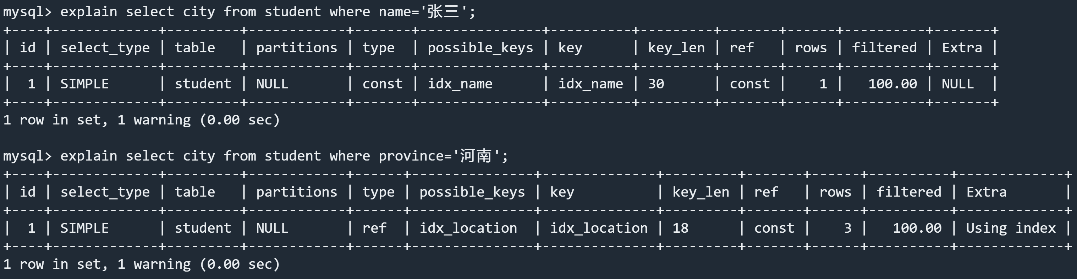
覆盖索引
select name from student where name in (‘张 三 ’,‘李 四 ‘); 是覆盖索引吗？
第一个查询需要回表
第二个SQL只需要查询city，且刚好命中了(`province`,`city`)这个联合索引，不需要回表，这就是覆盖索引（即命中非主键索引，且不需要回表）
覆盖索引在Extra里会显示Using index
Notes:
问题答案：是

Slide 13
SQL注入攻击
sql = "select username,password from user where username='" + username + "' and password='" + password + "'";
变量username和password从前端输入框获取，如果用户输入的username为lily， password为aaa' or '1'='1
则完整的sql为select username,password from user where username='lily' and password='aaa' or '1'='1'
会返回表里的所有记录，如果记录数大于0就允许登录，则lily的账号被盗

Slide 14
SQL注入攻击
sql="insert into student (name) values ('"+username+" ') ";
变量username从前端输入框获取，如果用户输入的username为lily'); drop table student;--
完整sql为insert into student (name) values ('lily'); drop table student;--')
通过注释符--屏蔽掉了末尾的')，删除了整个表

Slide 15
SQL注入攻击
前端输入要加正则校验、长度限制
对特殊符号(<>&*; '"等)进行转义或编码转换，Go的text/template 包里面的HTMLEscapeString函数可以对字符串进行转义处理
不要将用户输入直接嵌入到sql语句中，而应该使用参数化查询接口，如Prepare、Query、Exec(query string, args ...interface{})
使用专业的SQL注入检测工具进行检测，如sqlmap、SQLninja
避免网站打印出SQL错误信息，以防止攻击者利用这些错误信息进行SQL注入
没有任何一种方式能防住所有的sql注入，以上方法要结合使用

Slide 16
Stmt
定义一个sql模板
stmt, err := db.Prepare("update student set score=score+? where city=?")
多次使用模板
res, err := stmt.Exec(10, "上海")
res, err = stmt.Exec(9, "深圳")
不要拼接sql（容易被SQL注入攻击，且利用不上编译优化）
db.Where(fmt.Sprintf("merchant_id = %s", merchantId))

Slide 17
SQL预编译
DB执行sql分为3步：
词法和语义解析
优化 SQL 语句，制定执行计划
执行并返回结果
SQL 预编译技术是指将用户输入用占位符?代替，先对这个模板化的sql进行预编译，实际运行时再将用户输入代入
除了可以防止 SQL 注入，还可以对预编译的SQL语句进行缓存，之后的运行就省去了解析优化SQL语句的过程

Slide 18
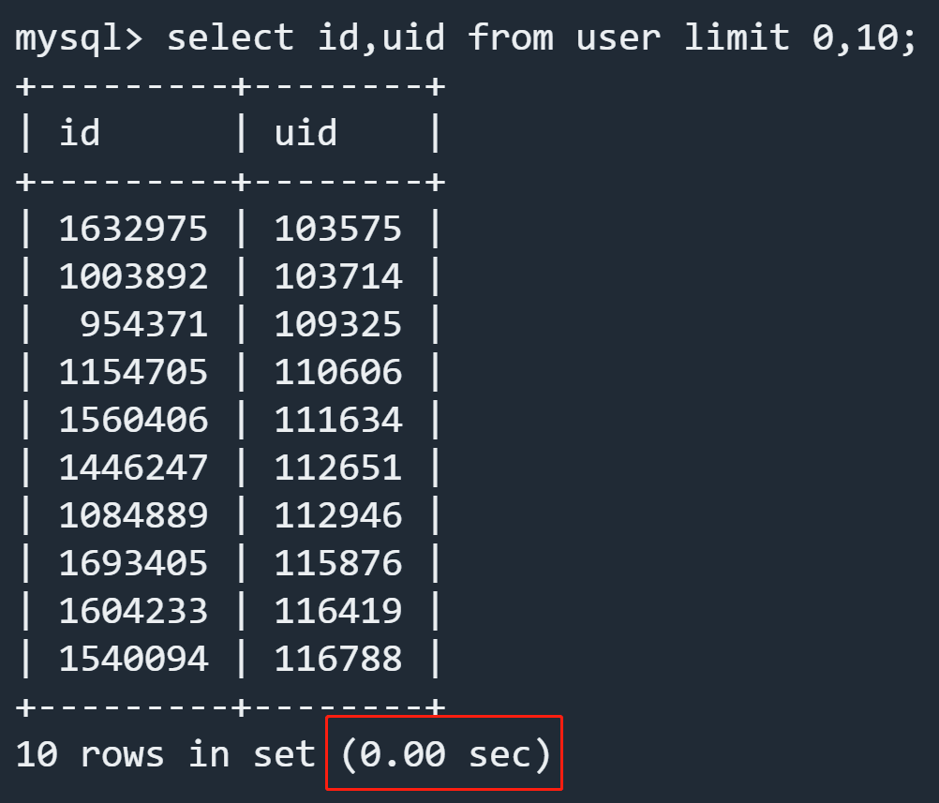
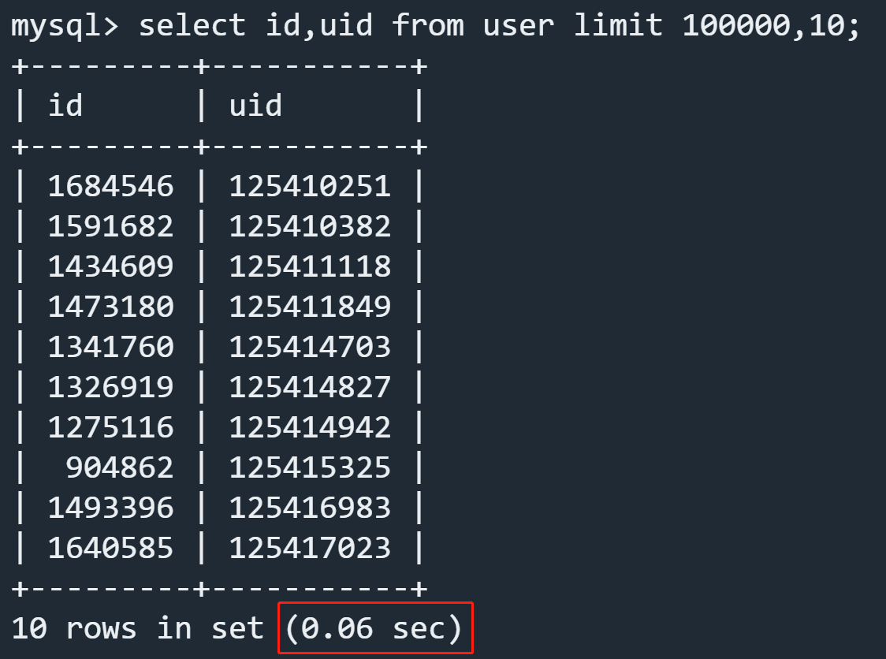
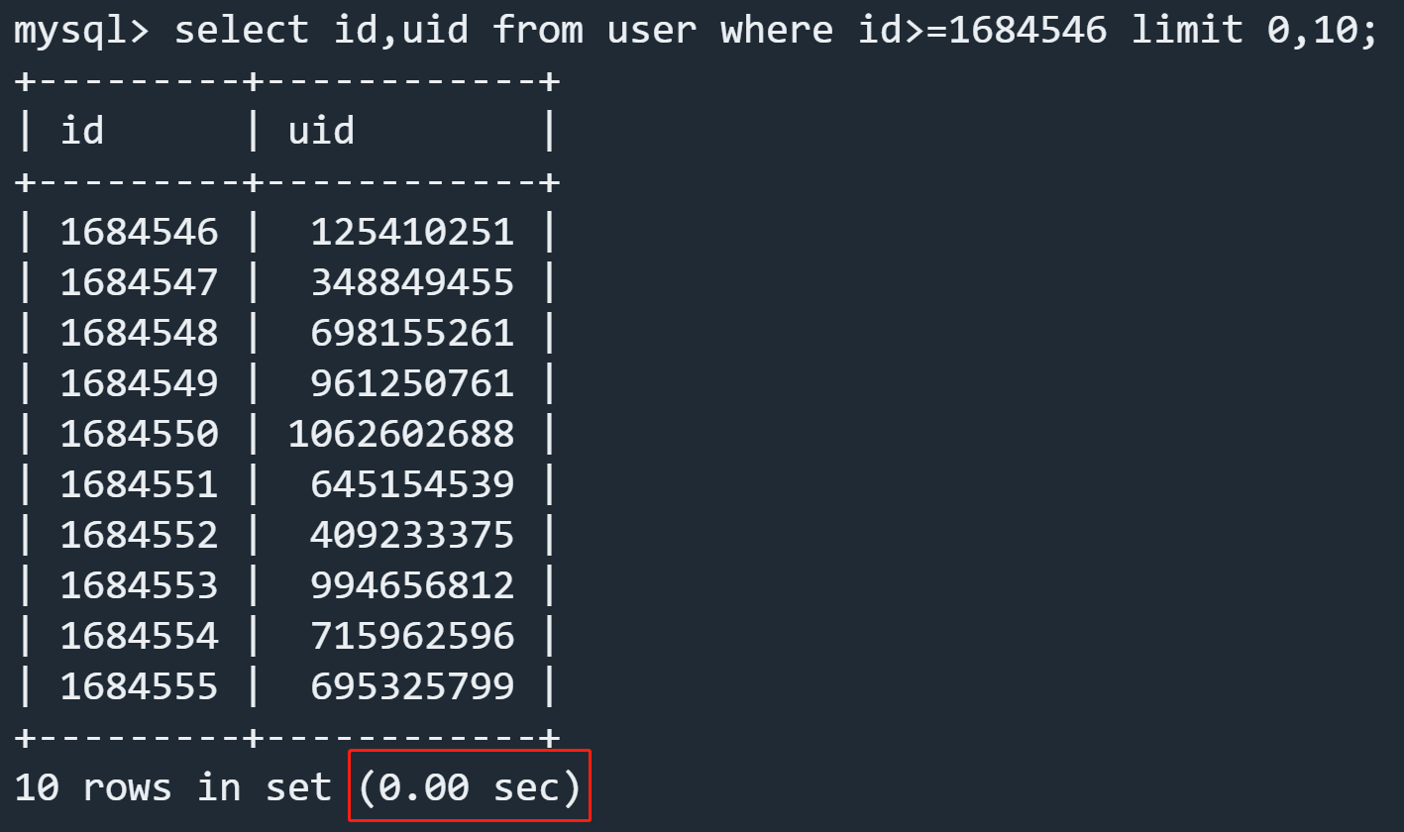
分页查询
分页查询limit m,n会检索前m+n行，只是返回后n行，通常用id>x来代替这种分页方式。
全表扫描
直接select * from table肯定是慢查询，违背了一次查询行数不能太多的原则
分页查询表面上查询的行数不多，实则是执行了多次方式1
固定page_size，维护当前查询到在最大id(max_id)，查询时使用where id>maxid limit page_size，当查询结果为空时，退出循环

Slide 19
事务
批量操作时最好一条sql语句搞定；其次打包成一个事务，一次性提交，高并发情况下减少对共享资源的争用
插入1000条记录 | 逐条插入 | 逐条插入，整体放在一个事务里 | 小批量插入，整体放在一个事务里
耗时/ms | 3584 | 212 | 46
tx := db.Begin()
const BATCH = 100 // 一条SQL语句插入多条
for i := 0; i < INSERT_COUNT; i += BATCH {
students := make([]Student, 0, BATCH)
for j := 0; j < BATCH; j++ {
student := Student{Name: "学生" + strconv.Itoa(i+j), Province: "北京", City: "北京", Score: 38, Enrollment: time.Now()}
students = append(students, student)
}
tx.Create(&students)
}
tx.Commit()

Slide 20
ORM核心技术—反射

Slide 21
反射
什么是反射
在运行期间（不是编译期间）探知对象的类型信息和内存结构、更新变量、调用它们的方法
何时使用反射
函数的参数类型是interface{}，需要在运行时对原始类型进行判断，针对不同的类型采取不同的处理方式。比如json.Marshal(v interface{})
在运行时根据某些条件动态决定调用哪个函数，比如根据配置文件执行相应的算子函数
用go语言自行实现json序列化和反序列化：https://zhuanlan.zhihu.com/p/424695673

Slide 22
使用反射的例子
Json序列化
执行配置文件
user := User{
Name: "钱钟书",
Age: 57,
Sex: 1,
}
json.Marshal(user)
{"Name":"钱钟书","Age":57,"gender":1}
[
{
"id": 8,
"path": "Name",
"discretize": "bin 0.1,0.2,0.3,0.4,0.5,0.6,0.7,0.8,0.9",
"hash": "farm"
},
{
"id": 9,
"path": "Age",
"discretize": "hour",
"hash": "farm"
}
]
根据反射拿到对应Field的取值
然后送给离散化和哈希函数

Slide 23
反射的弊端
代码难以阅读，难以维护
编译期间不能发现类型错误，覆盖测试难度很大，有些bug需要到线上运行很长时间才能发现，可能会造成严重用后果
反射性能很差，通常比正常代码慢一到两个数量级。在对性能要求很高，或大量反复调用的代码块里建议不要使用反射

Slide 24
反射的基础数据类型
反射类型
转换函数
Type
interface{}
TypeOf()
原始类型
强制类型转换
ValueOf()
Type()
New()
Value
Interface()
反射语法大全，参考我的博客：https://zhuanlan.zhihu.com/p/411313885

Slide 25
反射的基础数据类型
reflect.Type
reflect.Value
type Type interface {
MethodByName(string) (Method, bool) //根据名称获取方法
Name() string //获取结构体名称
PkgPath() string //包路径
Size() uintptr //占用内存的大小
Kind() Kind //数据类型
Implements(u Type) bool //判断是否实现了某接口
Field(i int) StructField //第i个成员
FieldByIndex(index []int) StructField //根据index路径获取嵌套成员
FieldByName(name string) (StructField, bool) //根据名称获取成员
Len() int //容器的长度
NumIn() int //输出参数的个数
NumOut() int //返回参数的个数
}
type Value struct {
// 代表的数据类型
typ *rtype
// 指向原始数据的指针
ptr unsafe.Pointer
}
通过reflect.Value获取、修改原始数据类型里的值
通过reflect.Type获取类型相关的信息

Slide 26
获取Field信息
typeUser := reflect.TypeOf(User{})
for i := 0; i < typeUser.NumField() ; i++ {//成员变量的个数
field := typeUser.Field(i)
fmt.Printf("%s offset %d anonymous %t type %s exported %t json tag %s\n",
field.Name, //变量名称
field.Offset, //相对于结构体首地址的内存偏移量，string类型会占据16个字节
field.Anonymous, //是否为匿名成员
field.Type, //数据类型，reflect.Type类型
field.IsExported(), //包外是否可见（即是否以大写字母开头）
field.Tag.Get("json")) //获取成员变量后面``里面定义的tag
}

Slide 27
ORM实现原理
type User struct {
Id int `gorm:"column:id;primaryKey"`
Gender string `gorm:"column:sex"`
Name string `gorm:"-"`
FamilyName string
}
func GetGormFields(stc interface{}) []string {
value := reflect.ValueOf(stc)
typ := value.Type()
columns := make([]string, 0, value.NumField())
for i := 0; i < value.NumField(); i++ {
fieldType := typ.Field(i)
//不做ORM映射的字段跳过
if fieldType.Tag.Get("gorm") == "-" {
continue
}
//如果没有gorm Tag，则把驼峰转为蛇形
name := util.Camel2Snake(fieldType.Name)
if len(fieldType.Tag.Get("gorm")) > 0 {
content := fieldType.Tag.Get("gorm")
if strings.HasPrefix(content, "column:") {
content = content[7:]
pos := strings.Index(content, ";")
if pos > 0 {
name = content[0:pos]
} else if pos < 0 {
name = content
}
}
}
columns = append(columns, name)
}
return columns
}
带sql:-的Field忽略掉
通过field.Tag.Get("gorm") 获得gorm后面的内容
把前缀" column:"去掉
用;分隔，取第一部分
没有显式写gorm Tag的Field将转为蛇形即对应mysql表里的column

Slide 28
Redis

Slide 29
Redis简介
Redis是一个基于内存的数据存储系统。
基于内存，所以快，是Mysql的10到100倍。
为防止数据丢失，数据会周期性地持久化到磁盘。
Redis跟业务程序是分开部署的，所以Redis可以充当分布式缓存。
支持丰富的数据类型：字符串（String）、哈希（Hash）、列表（List）、集合（Set）和有序集合（Sorted Set）。
支持发布/订阅模式，发布者将消息发送到指定的频道，订阅者可以接收和处理这些消息。这种模式常应用于实时通信、事件驱动系统和消息队列等场景。
Redis事务太鸡肋，不建议使用。

Slide 30
发布/订阅模式
Publisher1
Publisher1
Publisher2
Redis
Channel1
Channel1
Channel2
Subscriber1
Subscriber2
Subscriber1
Subscriber2
Subscriber3
Subscriber启动之前，Channel里的消息接收不到。

Slide 31
分布式锁
客户端
User1
User2
User3
User4
User5
抢手机
Web服务
Server1
Server2
Server3
抢锁
Redis
Key=iPhone秒杀-共3部-第2部
SetNX(ctx context.Context, key string, value interface{}, expiration time.Duration) *BoolCmd
SetNX如果key不存在则返回true，写入key，并设置过期时间

Slide 32
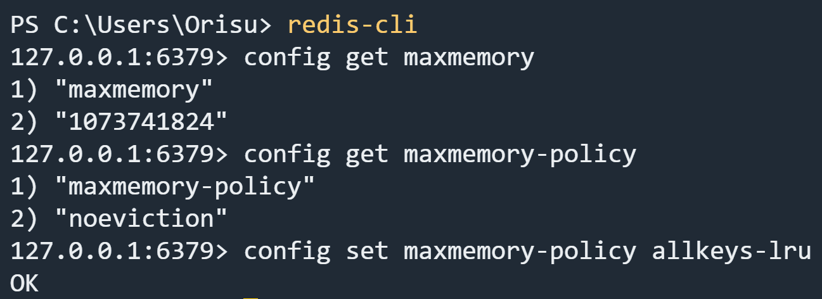
内存淘汰机制
查看最大内存限制，到达该阈值时会触发内存淘汰
查看内存淘汰机制，默认是到达阈值时再插入key直接报错
设置内存淘汰机制，一般用lru或lfu
LRU（Least Recently Used），基于链表结构，链表中的元素按照操作顺序从前往后排列，最新操作的键会被移动到表头，当需要内存淘汰时，只需要删除链表尾部的元素即可
LFU（Least Frequently Used），其基本假设是如果数据过去被访问多次，那么将来被访问的频率也更高，所以淘汰那些过去使用频率最低的key。Redis使用了一个复杂但高效的方法近似地实现了LFU
LFU比LRU更合理一些，但实现起来更复杂

Slide 33
常见应用场景
总体原则：Redis比Mysql快一个数量级，可靠性不如Mysql，所以对于那些需要高频读写、生命周期短、对用户不是特别重要的数据适合存到Redis里
计数器。Incr(ctx context.Context, key string)对应的key计数加1，比如视频播放量，秒杀场景商品库存。INCRBY加任意值，可以为负数
缓存。对于经常访问的MySQL数据可以放到Redis里，key对应id，value是Json字符串。减轻mysql压力，提高接口响应速度
会话缓存。SessionID用于标记用户登录成功，登录和后续操作可能命中不同的服务器，所以SessionID需要保存在分布式缓存中。搜索/推荐结果列表存入缓存，翻页时从缓存读取
分布式锁。在分布式系统中，定时任务只需要由一台服务器去执行，谁抢到锁谁执行，在下一个周期到来之前释放锁
发布/订阅功能。少量的事件通知可以用Redis实现，大量的消息传递更适合用kafka

Slide 34
Mongo

Slide 35
Mongo简介
Mongo是一个面向文档存储的数据库，它跟关系型数据库的概念对比如下。
Mongo最大的特点是模式自由，即你可以将结构完全不同的文档存储同一个集合中。特别适合于业务初期，表字段不稳定的时候。
相比于MySQL，Mongo更适合存储大尺寸、低价值的数据，大文档的读写性能比MySQL好。
SQL概念 | MongoDB概念 | 说明
database | database | 数据库
table | collection | 表/集合
row | document | 行/文档
column | field | 列/域
index | index | 索引
Primary key | Primary key | 主键，mongo自动生成主键，且叫_id

Slide 36
Mongo语法
use test; 切换到test库，如果没有则（创建集合时）会自动创建
show collections 查看库里有哪些集合
db.createCollection("student"); 创建collection
db.createUser({user: "tester",pwd: "123456", roles: [{role: "dbAdmin", db: "test"}]});创建用户
用刚创建的tester用户身份登录：
mongo --port 27017 -u "tester" -p "123456" --authenticationDatabase "test"
db.student.createIndex({name:1,unique:1})在name上创建唯一索引,1表示升序，-1表示降序
db.student.dropIndex(" name_1_unique_1 ") 删除索引
db.student.getIndexes() 查看索引
db.student.insertOne({name:"张三",city:"北京"}); 插入一条记录
db.student.insertMany([{name:"张三",city:"北京"},{name:"李四",gender:"女"}]) 插入多条记录
db.student.find({name:"张三"}); 查找满足条件的记录 db.student.find({name:"张三"}); 查看集合里的全部内容
db.student.updateOne({name:"张三"},{$set:{gender:"女"}}) 更新一条记录
db.student.updateMany({name:"张三"},{$set:{gender:"女"}}) 更新满足条件的所有记录
db.student.deleteOne({name:"张三"}); db.student.deleteMany({name:"张三"}); 删除记录
db.student.drop() 删除集合
Notes:
老版本中创建索引使用ensureIndex

Slide 37
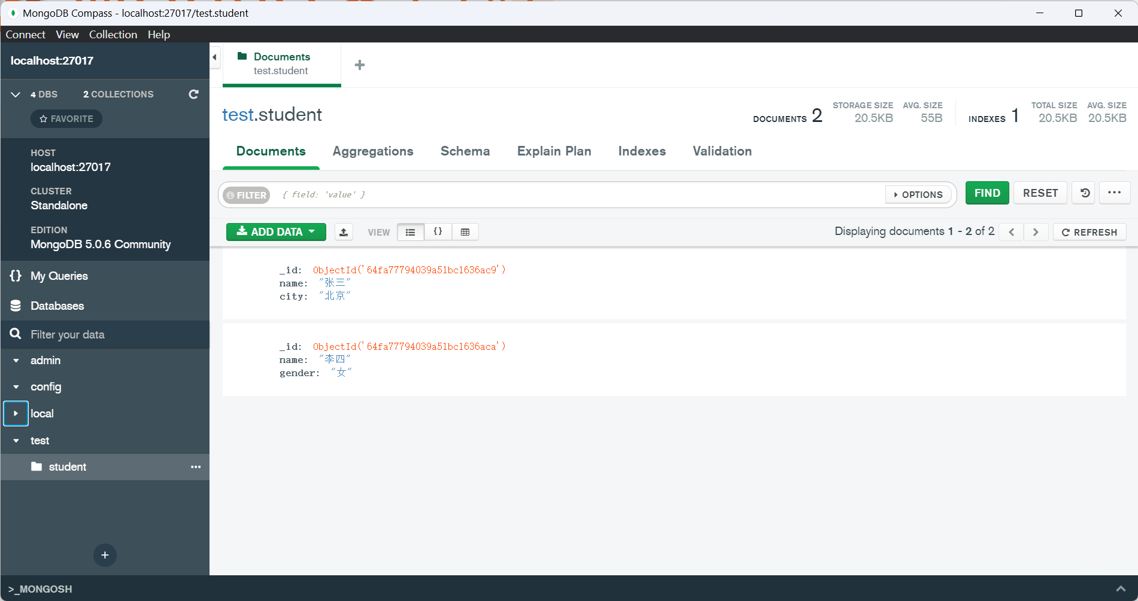
Mongo客户端

Slide 38
连接db
option := options.Client().ApplyURI("mongodb://127.0.0.1:27017").
SetConnectTimeout(time.Second).//连接超时时长
SetAuth(options.Credential{Username: "tester", Password: "123456", AuthSource: "test"}) //指定用户名和密码，AuthSource代表Database
client, err := mongo.Connect(context.Background(), option)
err = client.Ping(ctx, nil)
注意：Ping成功才代表连接成功

Slide 39
查询mongo
sort := bson.D{{Key: "name", Value: 1}} //查询结果按name排序，1升序，-1降序。可以按多列排序
filter := bson.D{{Key: "score", Value: bson.D{{Key: "$gt", Value: 3}}}} //score>3，gt代表greater than。 bson.D是由bson.E构成的切片，即过滤条件可以有多个
findOption := options.Find()
findOption.SetSort(sort)//按name排序
findOption.SetLimit(10) //最多返回10个
findOption.SetSkip(3) //跳过前3个 cursor, err := collection.Find(ctx, filter, findOption)//跟读MySQL类似

Slide 40
ClickHouse

Slide 41
ClickHouse简介
ClickHouse是一个用于联机分析(OLAP)的列式数据库管理系统(DBMS)。
在传统的行式数据库系统(MySQL、SQL Server)中，处于同一行中的数据总是被物理的存储在一起。在列式数据库系统(ClickHouse、HBase、Druid)中，来自同一列的数据被存储在一起。
OLAP场景的关键特征
绝大多数是读请求,已添加到数据库的数据不能修改
宽表，即每个表包含着大量的列
对于读取，从数据库中提取相当多的行，但只提取列的一小部分
查询相对较少(通常每台服务器每秒查询数百次或更少)
对于简单查询，允许延迟大约50毫秒
列中的数据相对较小：数字和短字符串(例如，每个URL 60个字节)
处理单个查询时需要高吞吐量(每台服务器每秒可达数十亿行)
事务不是必须的
基于埋点数据进行业务的统计分析

Slide 42
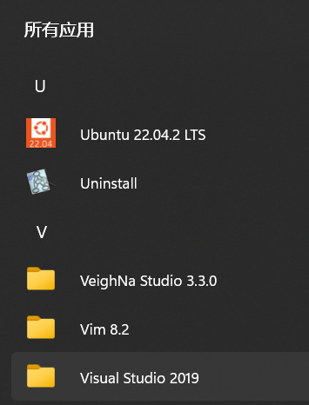
Windows上安装ClickHouse
Win+R运行cmd，输入命令wsl --install -d Ubuntu-22.04，在windows上安装ubuntu子系统
在cmd终端里输入wsl，进入Ubuntu终端
sudo -i # 切换到root用户
mkdir clickhouse
cd clickhouse
curl https://clickhouse.com | sh # 下载Clickhouse
./clickhouse install # 安装Clickhouse
sudo clickhouse restart # 重启Clickhouse
clickhouse-client --password # 进入Clickhouse客户端

Slide 43
ClickHouse语法
create database test; -- 创建一个库
set allow_experimental_object_type = 1; -- 如果使用JSON类型，需要先设置allow_experimental_object_type
CREATE TABLE test.user(
user_id UInt32 comment '用户ID',
name String comment '用户名',
create_time DateTime comment '注册时间',
extra JSON comment '附加信息，json可自由扩充字段',
)ENGINE = MergeTree() PRIMARY KEY (create_time);

Slide 44
ClickHouse语法
WITH
toDateTime('2023-09-01', 'UTC') AS begin_day,
toDateTime('2023-09-08', 'UTC') AS end_day
SELECT
date(create_time) AS date,
uniq(user_id) AS `注册用户`
FROM test.user
WHERE (create_time >= begin_day) AND (create_time < end_day)
GROUP BY date
ORDER BY date ASC

Slide 45
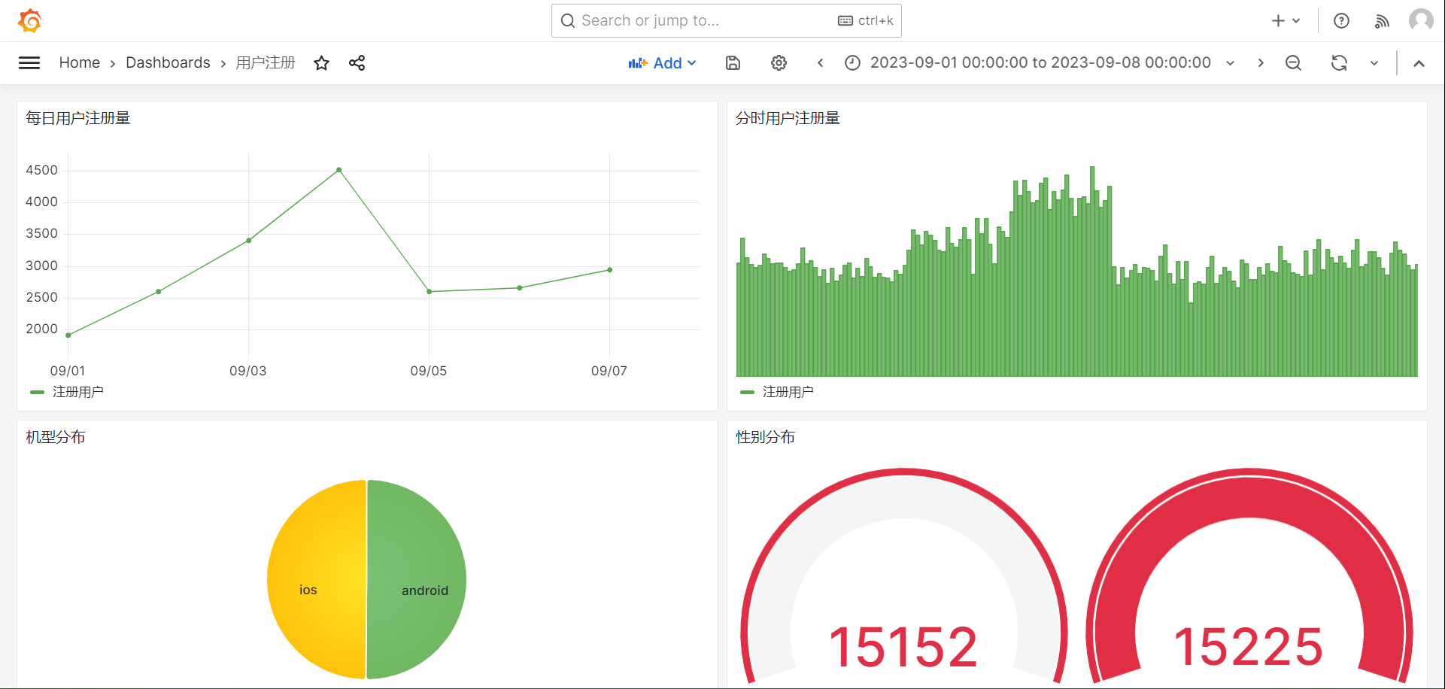
基于ClickHouse+Grafana生成业务报表

